Slide 1
Chapter 5
การเขียนโปรแกรมภาษาแอสเซมบลี้ของ AVR : PART VII
241-210 Microprocessor Architectures And The Assembly Language

Slide 2
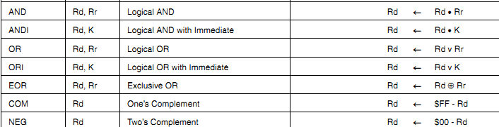


241-210 Microprocessor Architectures And The Assembly Language

Slide 3




1111 0000 -> R16 = 0x93 -> 0x03
0000 0001 -> R18 = 0x93 -> 1001 0011 = 0x92
0000 0011 -> R16 = 0x90 = 1001 0000 => 0x93
1111 0000 -> R17 = 0x93 -> 0xF3
241-210 Microprocessor Architectures And The Assembly Language

Slide 4
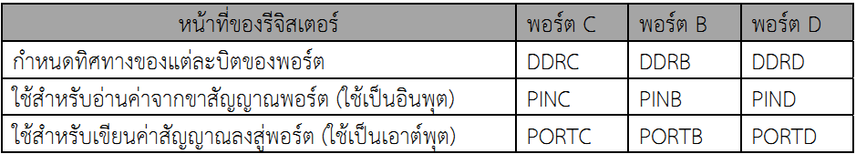
241-210 Microprocessor Architectures And The Assembly Language

Slide 5

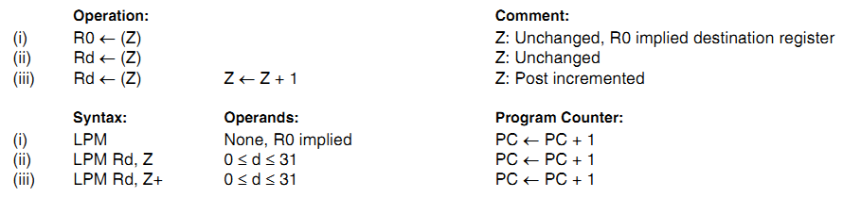
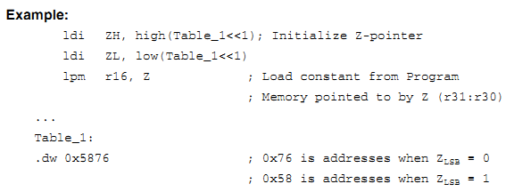
241-210 Microprocessor Architectures And The Assembly Language

Slide 6
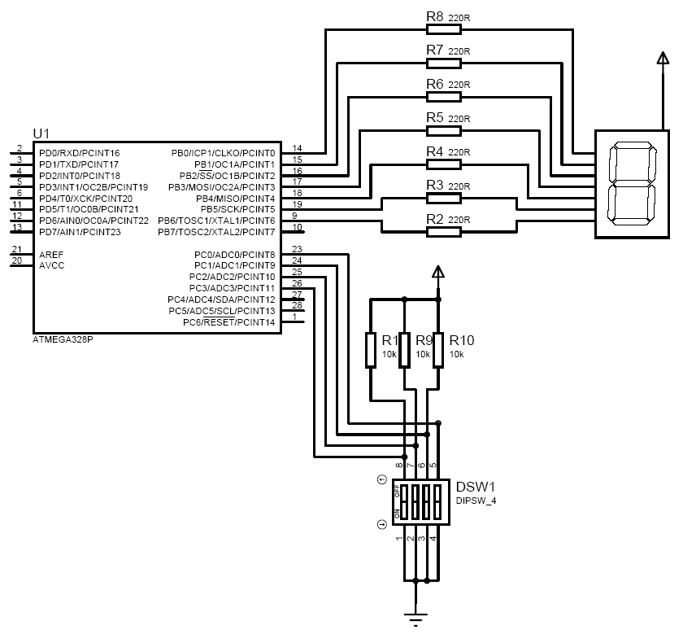
Program 33
241-210 Microprocessor Architectures And The Assembly Language

Slide 7
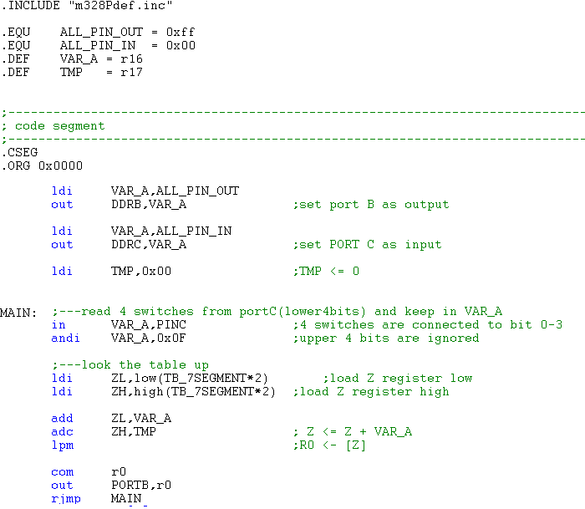
Program 33
ldi VAR_A,0xFF
Out ddrb, VAR_A
241-210 Microprocessor Architectures And The Assembly Language

Slide 8
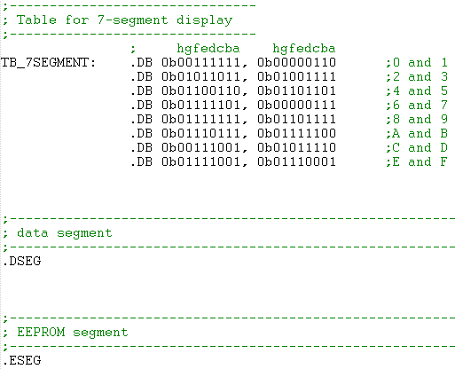
Program 33
241-210 Microprocessor Architectures And The Assembly Language

Slide 9
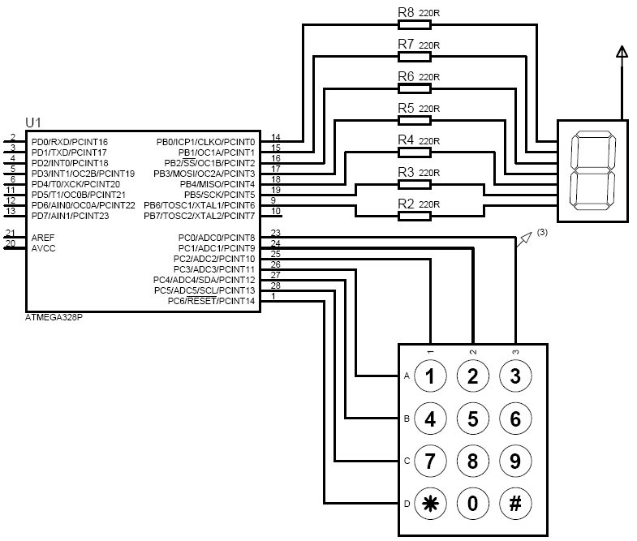
Program 34: การเชื่อมต่อกับ Keypad
241-210 Microprocessor Architectures And The Assembly Language

Slide 10
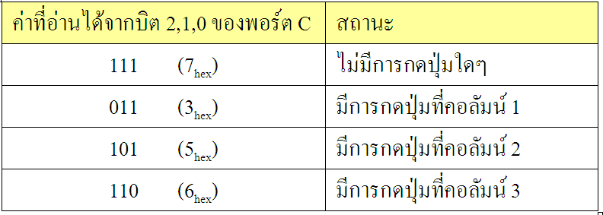
241-210 Microprocessor Architectures And The Assembly Language

Slide 11
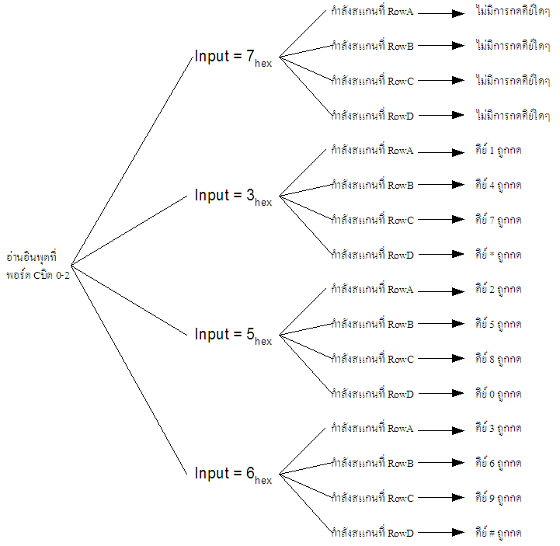
241-210 Microprocessor Architectures And The Assembly Language

Slide 12
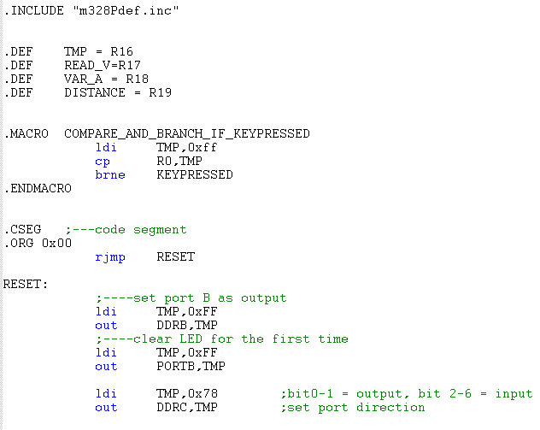
การเชื่อมต่อกับ Keypad (ต่อ)
; bit 0-7 = output
bit 0-2 = input, bit 3-6 = output
241-210 Microprocessor Architectures And The Assembly Language

Slide 13
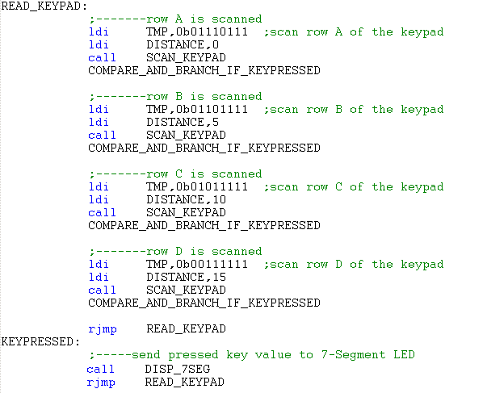
การเชื่อมต่อกับ Keypad (ต่อ)
241-210 Microprocessor Architectures And The Assembly Language

Slide 14
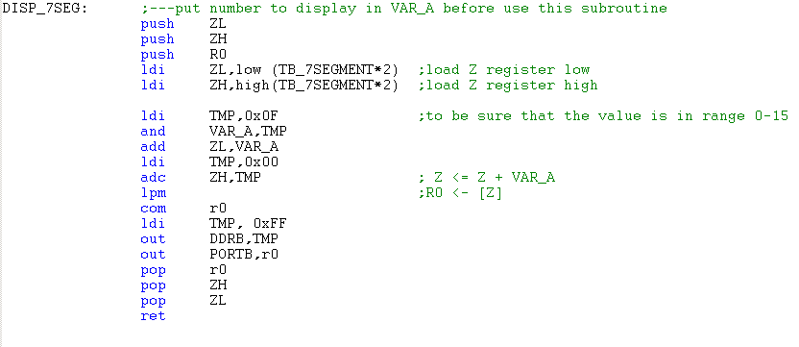
การเชื่อมต่อกับ Keypad (ต่อ)
241-210 Microprocessor Architectures And The Assembly Language

Slide 15
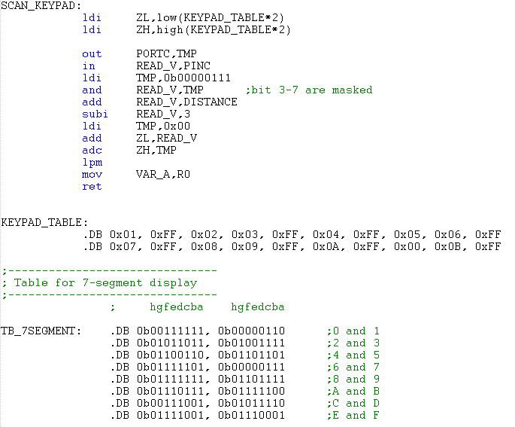
การเชื่อมต่อกับ Keypad (ต่อ)
241-210 Microprocessor Architectures And The Assembly Language

Slide 16
Program 35
จงเขียนโปรแกรมเซ็ตให้ค่าในรีจิสเตอร์ R10 มีจำนวนลอจิกสูงเท่ากับค่าของตัวเลขที่อ่านได้จากสวิทช์จำนวน 3 ตัวซึ่งต่อกับพอร์ต PC6-PC4
ตัวอย่างเช่น
PC6-PC4 = 011 => เท่ากับ 3₁₀, =>R10=00000111
PC6-PC4 = 111 => เท่ากับ 7₁₀, =>R10=01111111
PC6-PC4 = 101 => เท่ากับ 5₁₀, =>R10=00011111
241-210 Microprocessor Architectures And The Assembly Language

Slide 17

Program 36
จงเขียนโปรแกรมเพื่อนับจำนวนครั้งของการกดสวิทช์ ซึ่งต่อกับพอร์ต C บิตที่ 0 ดังรูป
241-210 Microprocessor Architectures And The Assembly Language

Slide 18
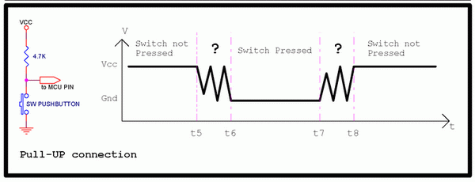
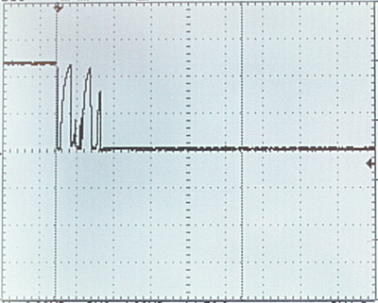
Debouncing
241-210 Microprocessor Architectures And The Assembly Language

Slide 19
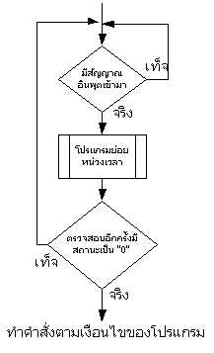
Debouncing algorithm
241-210 Microprocessor Architectures And The Assembly Language

Slide 20
จบบทที่ 5
241-210 Microprocessor Architectures And The Assembly Language

